Slide 1
Lab 01 – Web Scraping
Scraping, Processamento de Linguagem
Natural e Análise de Dados em Portais de
Vagas no Brasil

Slide 2

Lab 01 – PNL com Análise de Dados
Neste Lab iremos conectar em um dos maiores portais de vagas do Brasil, o Indeed, fazer web scraping de dados sobre as vagas em Data Science e então analisar os dados, extraindo insights e aplicando Processamento de Linguagem Natural. O exemplo pode ser facilmente aplicado a outros portais, com os devidos ajustes.
Usaremos o Chromedriver para o processo de extração. Acesse o endereço abaixo, faça o download do arquivo de acordo com seu sistema operacional, descompacte o zip e coloque o arquivo na mesma pasta onde está o Jupyter Notebook que você encontra em anexo.

Slide 3
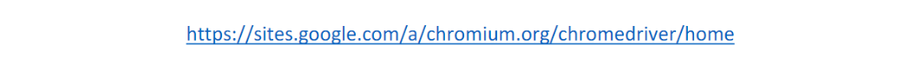
Lab 01 – PNL com Análise de Dados parte II
Necessário baixar e instalar a ferramenta

